Slide 1
Лабораторная Работа № 2
Выполнила
Колосова Кристина Александровна

Slide 2
Цель работы
изучить идеологию и применение средств контроля версий

Slide 3
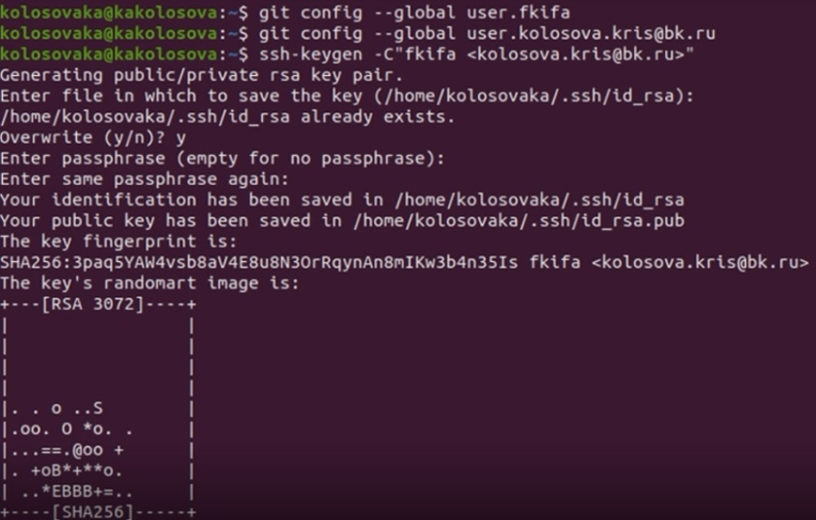
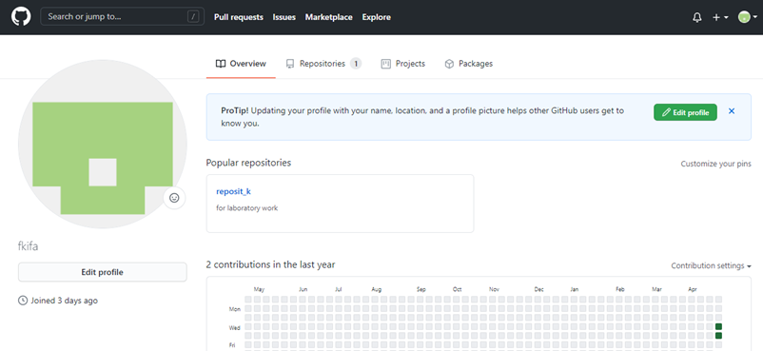
Последовательность выполнения работы
Создала учетную запись на github
Настроила систему контроля версий git.
синхронизировала учётную запись github с компьютером.

Slide 4

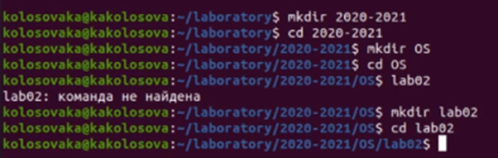
Создание структуры каталога
Захожу в рабочий репозиторий
Создаю файлы

Slide 5
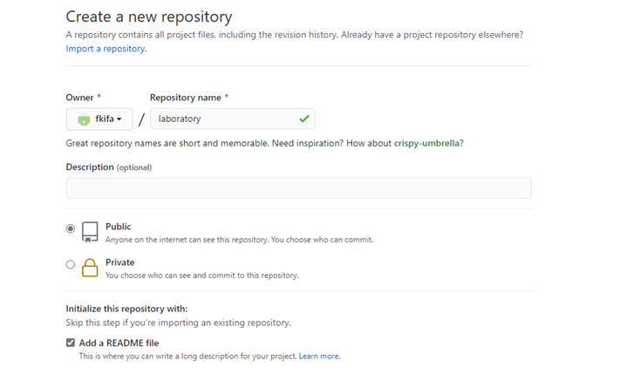
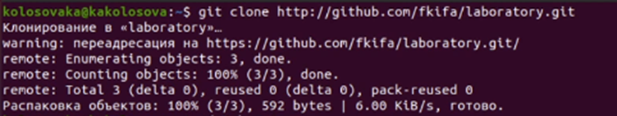
Последовательность выполнения работы
Создаю и подключаю репозиторий к github (имя «laboratory», а заголовок для файла README)
Копирую в консоль ссылку на репозиторий.

Slide 6
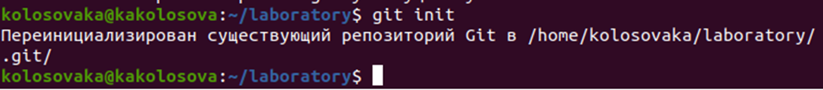
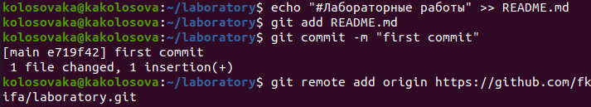
Подключение репозитория к github
Рабочий каталог - laboratory. Перехожу в этот каталог
Инициализирую системы git: git init
Создаю заготовку для файла README.md
Делаю первый коммит и выкладываю на github:

Slide 7
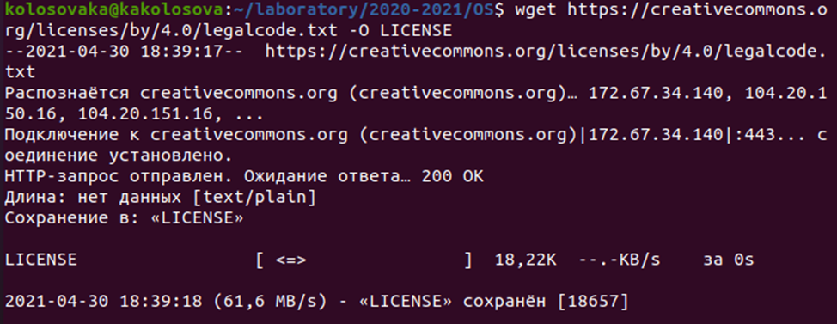
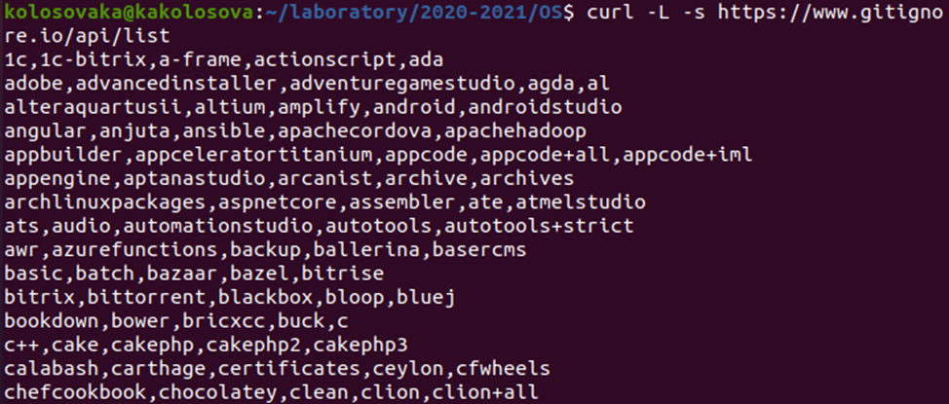
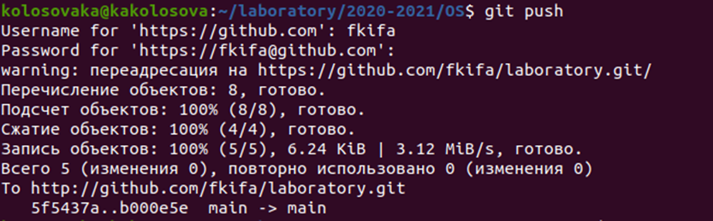
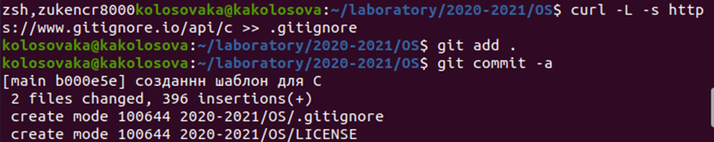
Первичная конфигурация
Добавление файла лицензии
Добавление шаблона игнорируемых файлов
Добавление шаблона для С
Сохранение данных и шаблонов

Slide 8
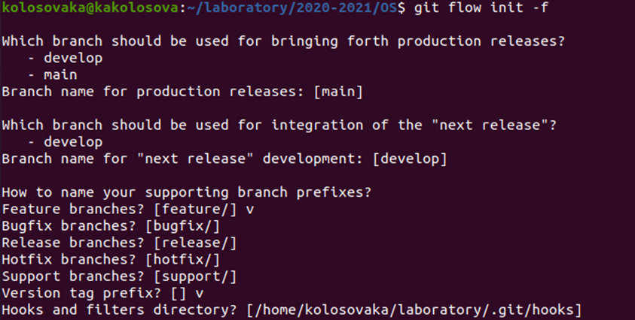
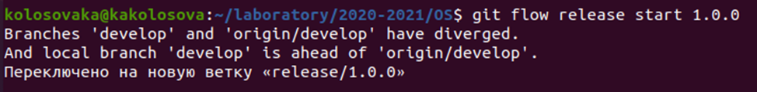
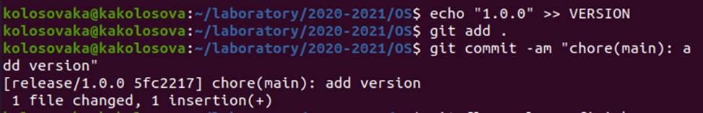
Работа с конфигурацией git-flow
Инициализирую git-flow
Создание релиза с версией 1.0.0
Запись версии
Слияние релизной ветки с основной
Отправка данных на github

Slide 9
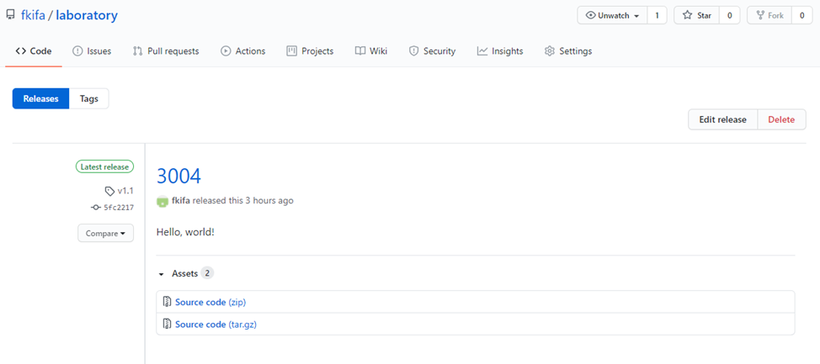
Создаем релиз на github

Slide 10
Вывод
изучила идеологию и научилась применять средства контроля версий.

Slide 11
Спасибо за внимание!

